Slide 1
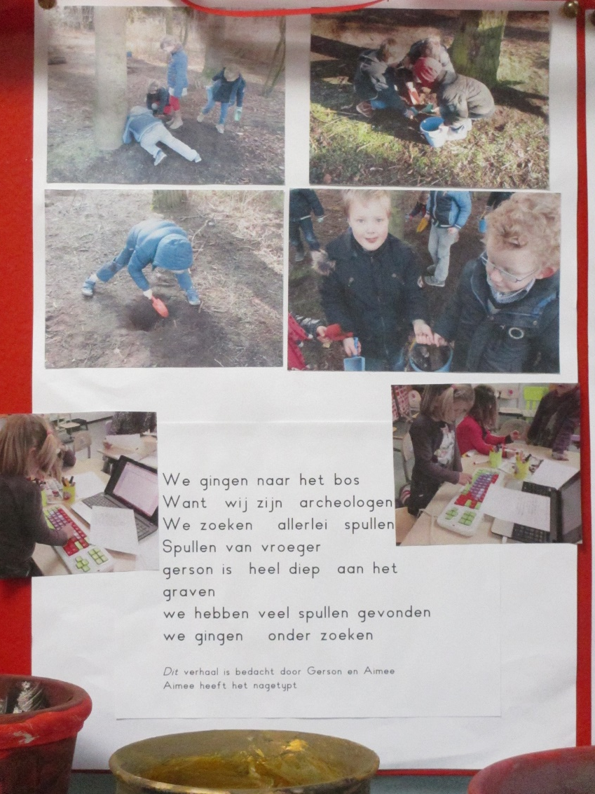
Wij zijn archeoloog..

Slide 2
Plannen maken doen je zo…
‘Gisteren hebben we met elkaar het boek De archeoloog gelezen om erachter te komen wat archeologen nu precies doen. De antwoorden hebben we op de vragenwand gezet. Daar gaan we vandaag mee verder. Wat zijn de plannen voor vandaag: een paar kinderen gaan straks weer even in het boek kijken en daarna met mij als archeoloog aan het werk op de vindplaats. Bij het buitenspelen kan iedereen weer op zoek naar interessante vondsten in de zandbak. We hebben al veel gevonden en daar zijn ook al verhalen bij gemaakt. Wie gaan daar vandaag mee verder? Joris en Luuk dachten dat hun scherf van een kasteel was. Zij hebben gisteren in de boeken gekeken en een kasteel gevonden die dat zou kunnen zijn. Willen jullie dat kasteel met de kleine blokjes maken en aangeven waar jullie steen dan zou kunnen zitten? We zijn nieuwsgierig en kijken straks graag met jullie mee. In de zandtafel gaan we leren hoe je net als een echte archeoloog je vondst het best kunt documenteren. Archeologen verdelen hun werkveld in vakken en schrijven dan precies op waar ze wat gevonden hebben. Bij de watertafel maken we alle vondsten van gisteren schoon en tekenen/schrijven we hoe ze er precies uitzien. Wie gaan dat vandaag doen?‘

Slide 3
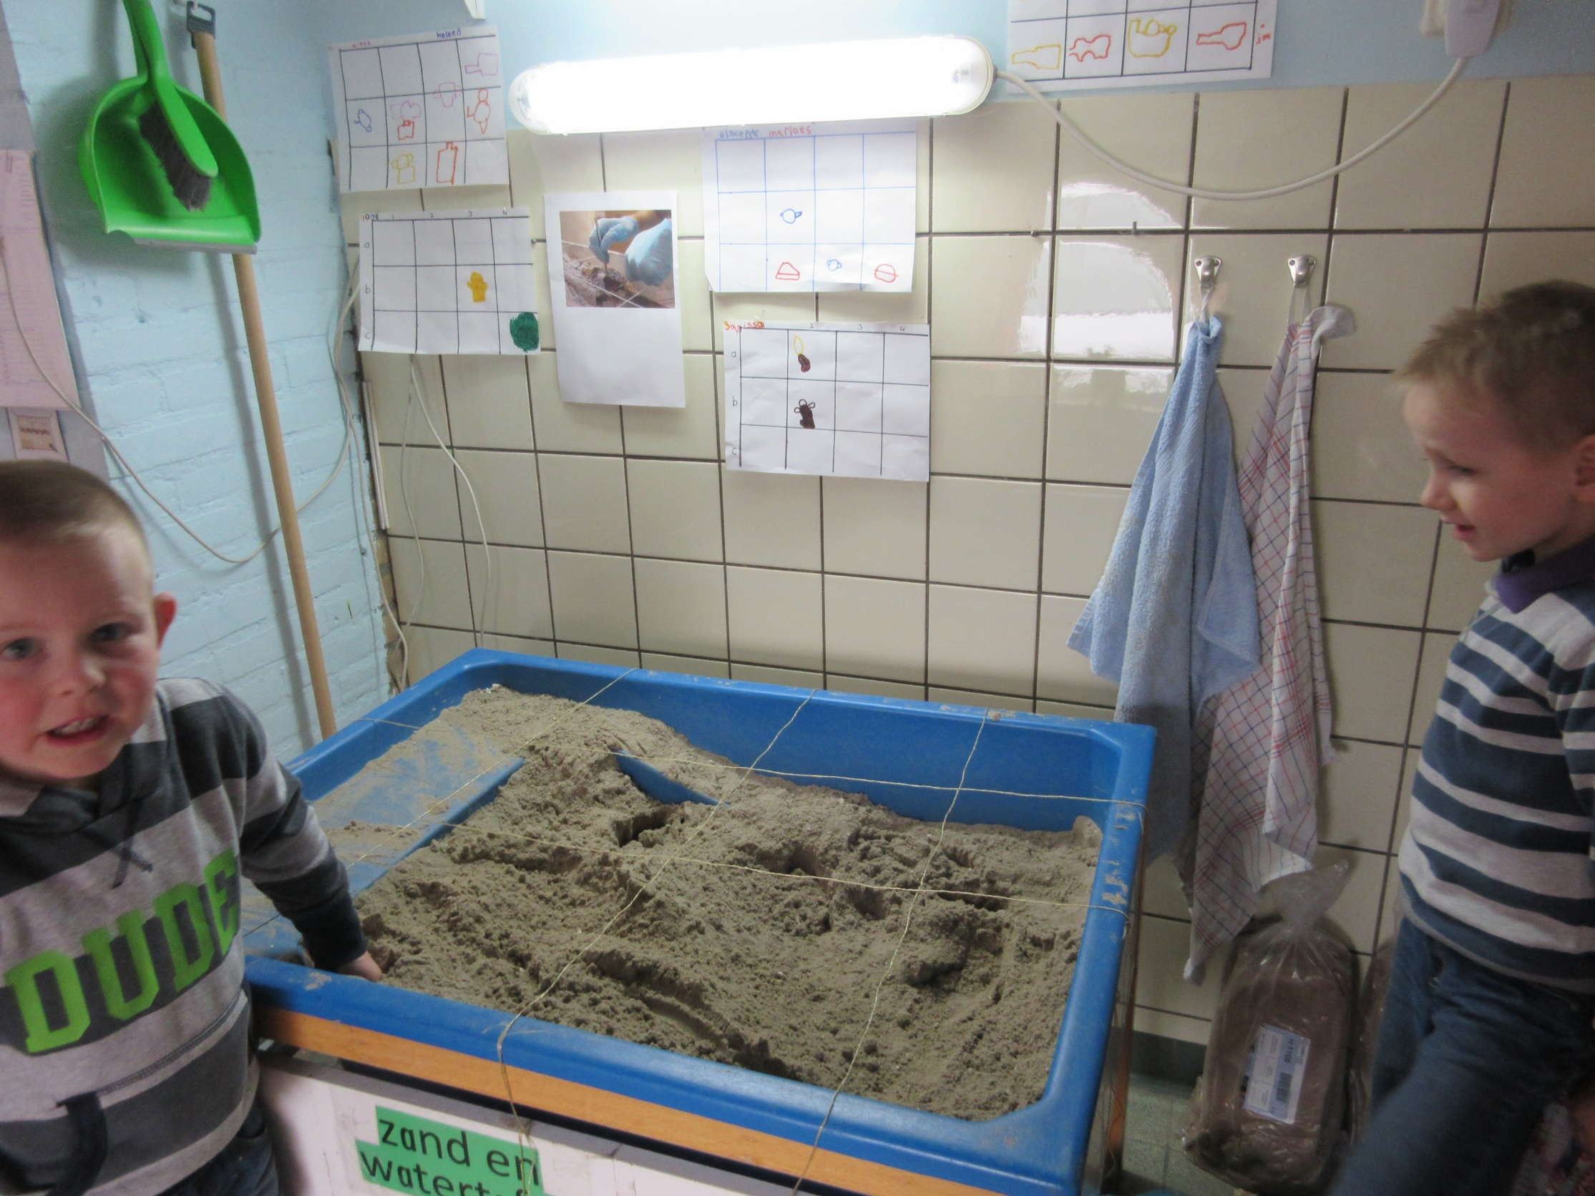

Slide 4
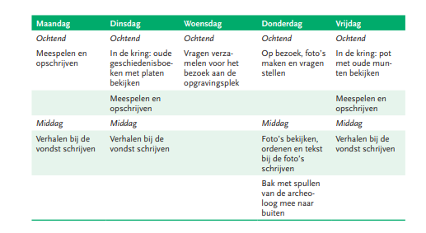

Slide 5
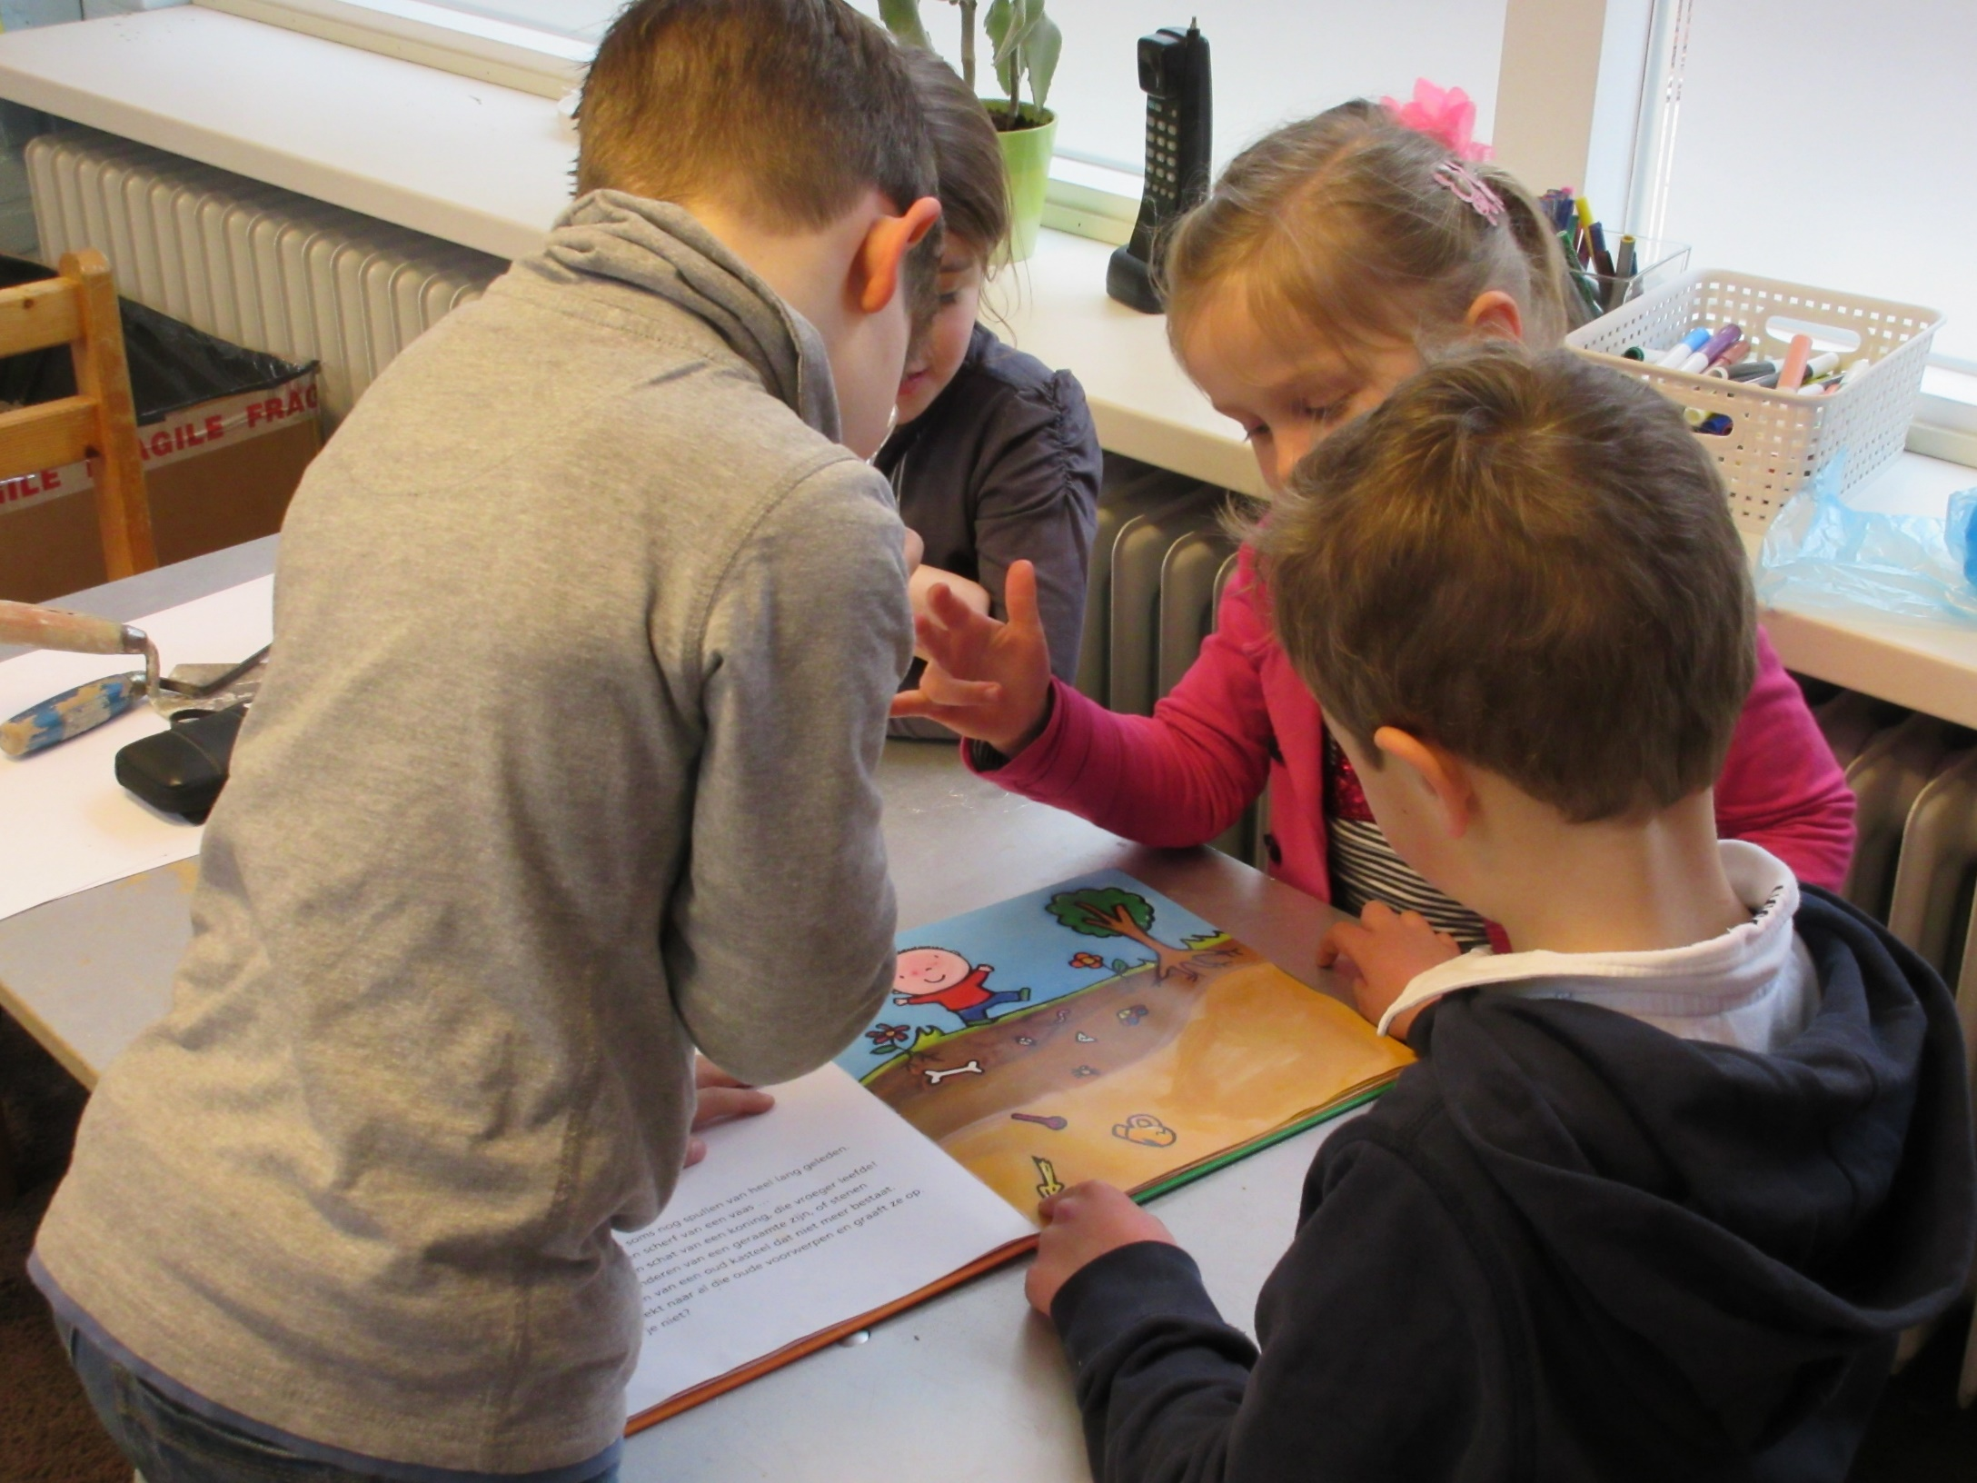

Slide 6
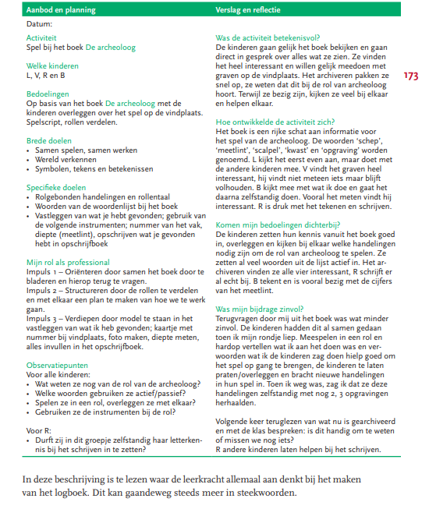

Slide 7
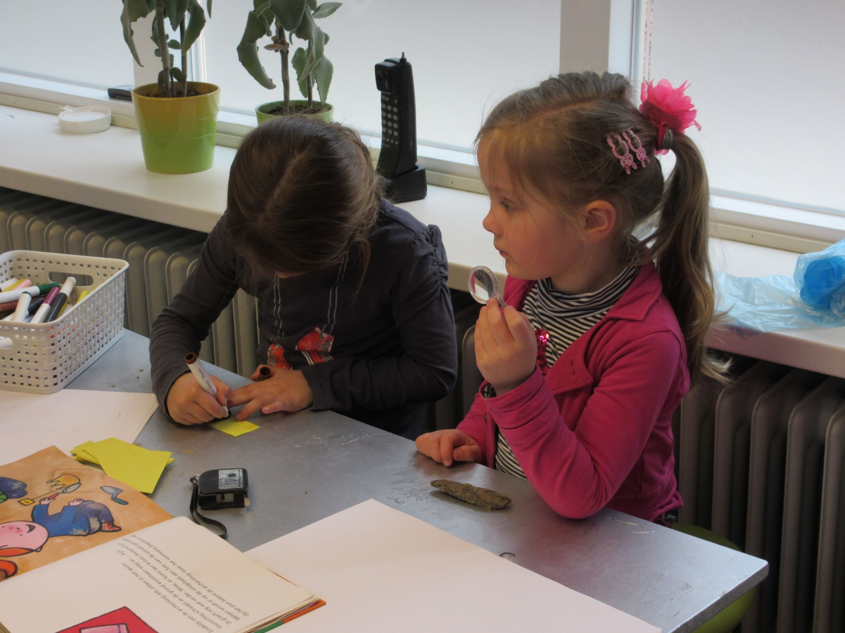

Slide 8
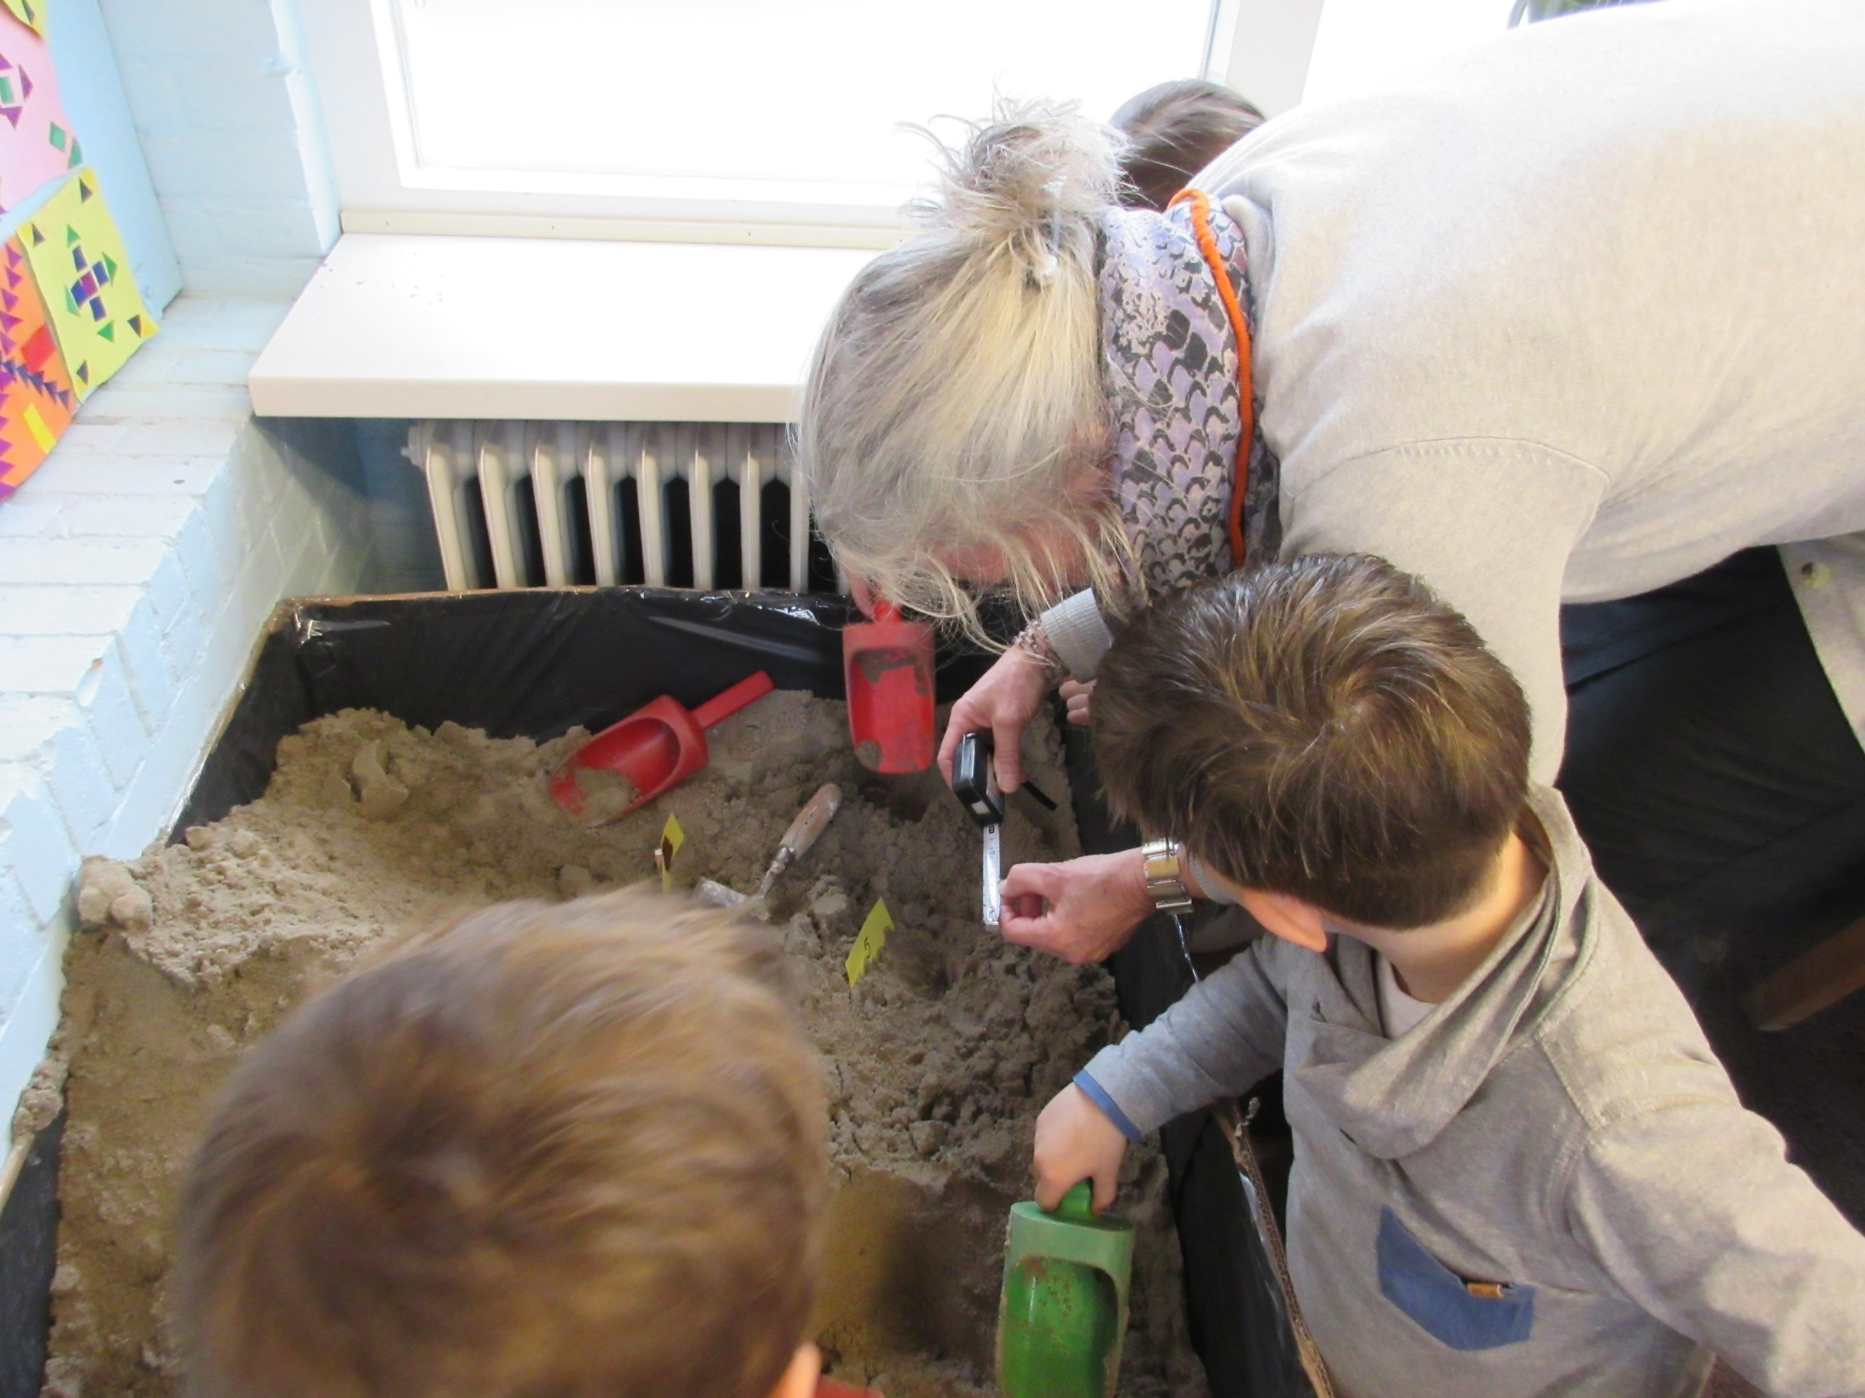

Slide 9
